Slide 1
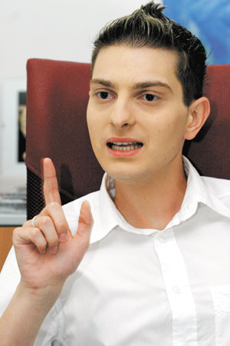
Damjan Murko

Slide 2
BIOGRAFIJA
Damjan Murko se je rodil 13. 2. 1985 v Mariboru,
Mati Helena,
Zapustil ga je oče,
Živel je s svojim očimom in mamo kot edinec,

Slide 3
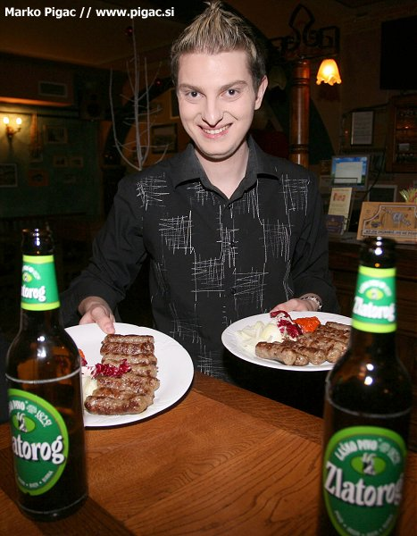
ŠOLANJE
Najprej je obiskoval OŠ Kungota
Imel je velike probleme z računanjem in branjem,
Po končanem petem razredu ga je mama prepisala na OŠ Gustava Šiliha, ki je imela prilagojen program za otroke, ki se težje učijo,
Po končani osnovni šoli se je vpisal na Srednjo živilsko šolo Maribor v smer Slaščičar.

Slide 4
NJEGOV VELIK TALENT
Svoje pevske začetke je snemal na kasetofon in jih potem predvajal domačim,
V osnovni šoli pa je med odmori pel svojim sošolcem pred tablo,
Prvič je javno nastopil na prireditvi Živilko poje, ki jo je organizirala njegova Srednja šola.

Slide 5
LETO 2001
Leta 2001 je v samozaložbi izšla njegova prva CD plošča in kaseta z naslovom Poleti lastovka,
CD je sestavljalo enajst skladb med njimi najbolj znane Poleti lastovka, Daj skači in Hvala ti,
Uspeh CD-ja je bil ogromen, saj mu je v rekordnem času uspelo doseči srebrno naklado,

Slide 6
LETO 2004
Leta 2004 ga je zamikala tujina,
Na povabilo slovenske agencije se je odpravil na Hrvaško zabavat slovenske in tuje turiste po hotelih ob Jadranu.

Slide 7
LETO 2005
Leta 2005 je izšel njegov drugi album z naslovom Srečen, ker sem moški,
Isto imenska pesem na njem je požela največje uspehe,
Postala je pravi hit, saj se je kar šest tednov obdržala na prvem mestu najbolj zaželenih pesmi pri nas.

Slide 8
LETO 2006
Nastopil je na svojem prvem festivalu: Pesem poletja,
V predizboru je tekmoval s tremi skladbami Poleti lastovka, Ljubezen je lepa in zmagovalno Srečen, ker sem moški,
Zmagal je s kar z 99 % vseh glasov,

Slide 9
Leto 2007
Leta 2007 pa se mu je odprla še ena možnost nastopanja v tujini in sicer v Nemčiji,
Zabaval je priseljence iz Slovenije.

Slide 10
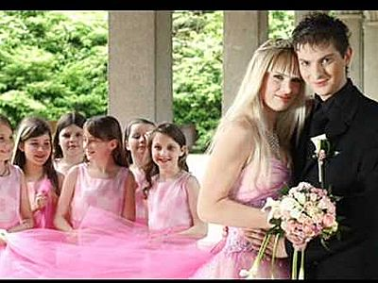
LETO 2008
3. 5. 2008 je bil za Damjana dan njegovih sanj,
Poročil se je s svojo dolgoletno partnerico in zaročenko Majo,
Poroka je požela veliko zanimanja medijev in širše javnosti,

Slide 11
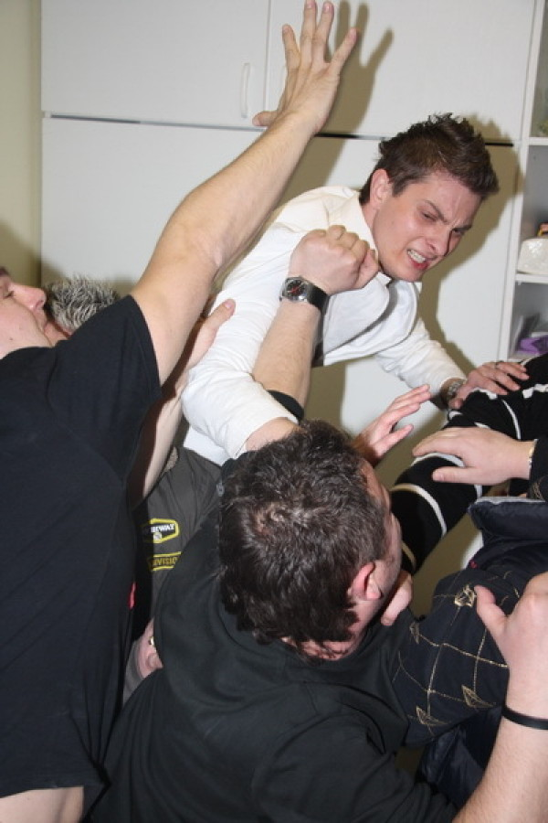
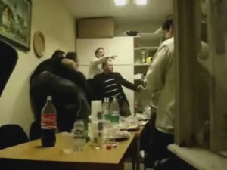
ZANIMIVOSTI
Damjan Murko je tožil svojega biološkega očeta zato, ker je ta rekel, da on ni njegov oče. Dobil je tožbo in 4.000€,
V osnovni šoli so ga zbadali za debeluha in norca, v srednji šoli pa za isto spolno usmerjenega,
Idejo za pisanje svoje knjige mu je dal Zmago Jelinčič Plemeniti,
Je prvi slovenski pesnik, ki je priznal, da med nastopi nosi puder,
Bil je žrtev fizičnega napada.

Slide 12
VIRI
http://www.damjan-murko.com/index.php/biografija (4. 6. 2011).
http://kvak.napovednik.com/damjan_murko (4. 6. 2011).
Damjan Murko, Marjanca Scheicher, Srečen, ker sem moški, Učila International, Tržič 2009.

